Slide 1


Víctima y Procedimientos Policiales
JEFATURA NACIONAL DE DELITOS ECONÓMICOS

Slide 2

Brisexme
Las Brigadas Investigadoras de Delitos Sexuales y Menores (BRISEXME) son unidades especializadas orientadas al cumplimiento de la legislación relativa a esta sensible temática.
A lo largo de Chile hay 23 BRISEXME que dependen técnicamente de la Jefatura Nacional de Delitos Contra la Familia (JENAFAM), las que cuentan con personal capacitado para abordar las agresiones sexuales y aquellos fenómenos relativos a nuestros niños, niñas y adolescentes.

Slide 3
JENAFAM
JENAFAM
Departamento de Acción Comunitaria (DACOM)
Instituto de Criminología (INSCRIM)- Centros de Atención a Víctimas de Atentados Sexuales (CAVAS)
Brigadas Investigadoras de Delitos Sexuales y Menores (BRISEXME)

Slide 4
Brisexme
LA BRIGADA DE DELITOS SEXUALES Y MENORES LA SERENA FUE CREADA EL 27.SEP.1999 SU MISION ES LA DE INVESTIGAR DELITOS DE INDOLE SEXUAL Y DAR CUMPLIMIENTO A LAS ORDENES DICTADAS POR LOS FISCALES DEL MINISTERIO PUBLICO (ORDENES DE INVESTIGAR E INSTRUCCIONES PARTICULARES) Y A LAS EMANADAS DE LOS JUZGADOS DE FAMILIA (MEDIDAS DE PROTECCIÓN, ORDENES DE BÚSQUEDA, CONDICIONES DE VIDA, ARRESTOS POR PENSION DE ALIMENTOS).

Slide 5
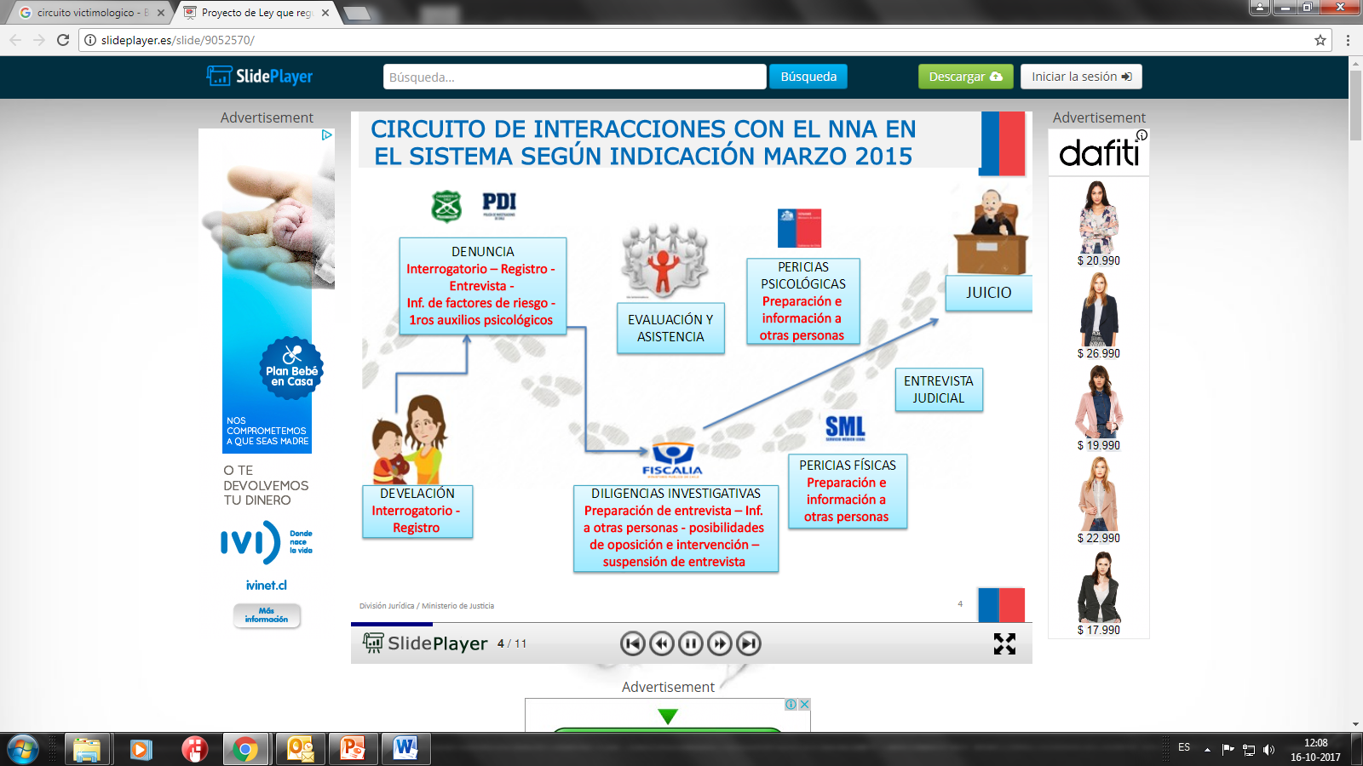
circuito de atención víctimas

Slide 6
Contacto con la víctima
Inicio del “circuito victimológico”, sobretodo en casos de delitos flagrantes.
Necesidad de contención, empatía pero también de recopilación de información a fin de comprobar la efectividad del hecho denunciado, a lo cual además se suma la detención de posible imputado.
Hasta fines del año 2016 en nuestra Brigada se realizaban entrevistas videograbadas en Sala Gesell a víctimas menores de edad de delitos sexuales, con la finalidad de obtener un testimonio único videograbado, ayuda a evitar la victimización secundaria, no teniendo la necesidad de repetir nuevamente los dichos señalados en esta entrevista, ante la Fiscalía o como parte de la investigación encomendada a la Policía.

Slide 7
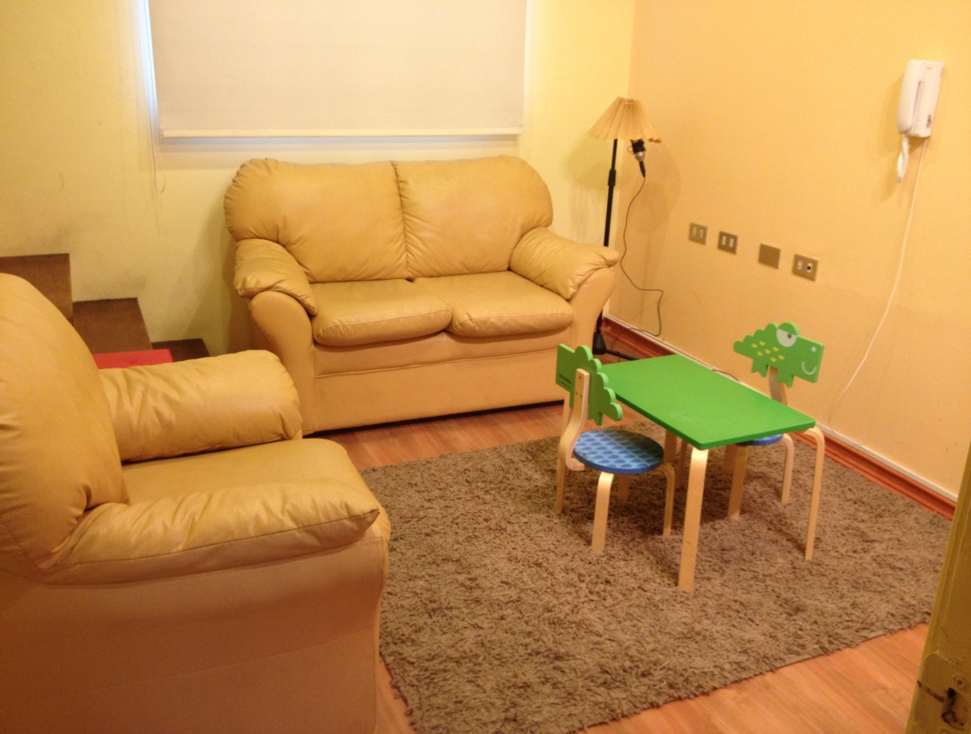
Contacto con la víctima

Slide 8
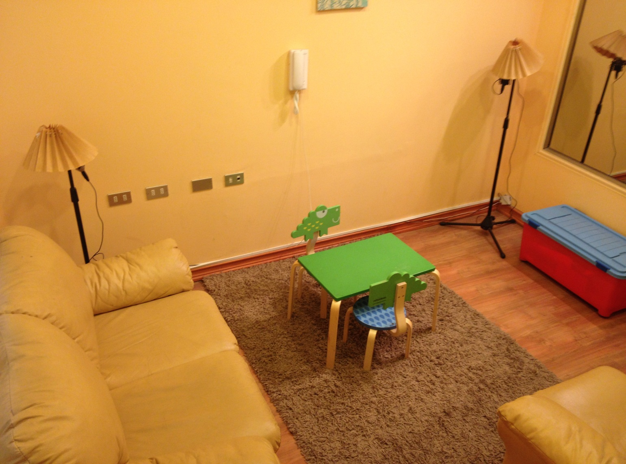
Contacto con la víctima

Slide 9
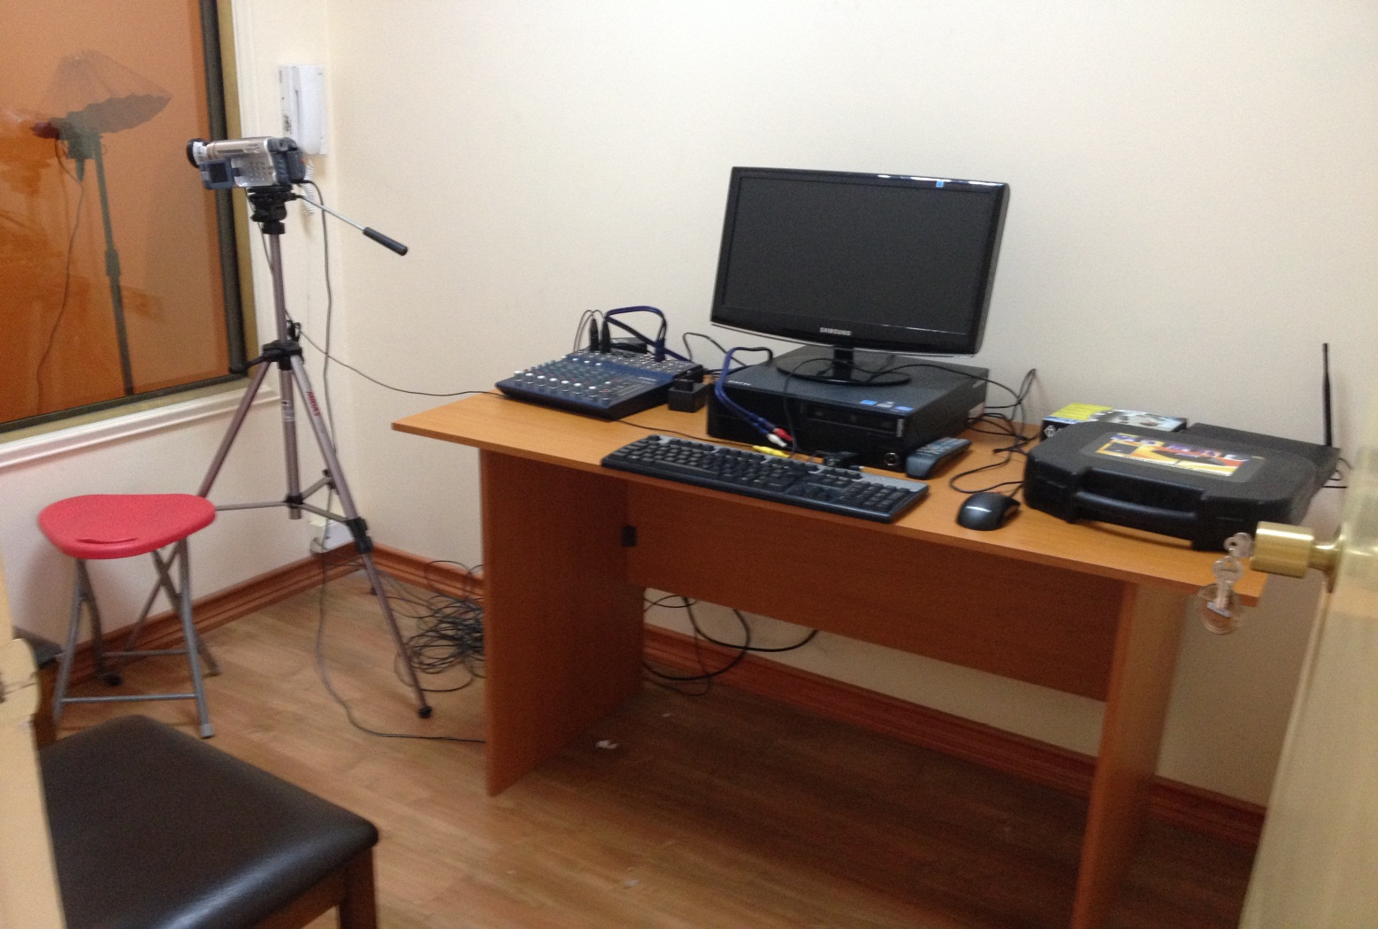
Contacto con la víctima

Slide 10
Contacto con la víctima
Actualmente las entrevistas a víctimas son realizadas por la Fiscalía a la espera de la Ley de Entrevista Única Videograbada.
Finalidad: disminuir la Victimización Secundaria.

Slide 11
Gracias!

